Slide 1
广大附 AI 助手试点阶段汇报
与教育智能体建设方案
从老师个人 AI 助手，到学校级校园智能助手，再到 AI 示范校园成果
01
02
03
试点已成立
第二阶段交付
示范校园成果
AI 已进入老师真实工作
建设“广大附教育智能体”
沉淀可展示、可申报材料
2026.05.28 · AI 教育智能体建设沟通材料

Slide 2
第一阶段试点
AI 已开始进入老师真实工作流
第一阶段的关键成果不是安装了工具，而是老师开始用 AI 处理真实任务。
总务处
教务处
校办
盘点、物料、合同、Excel 台账
排课、调课、冲突检查、结果导出
会议纪要、通知、汇报材料、制度文件
试点结论
试点显示，AI 已经开始参与文档、表格、资料整理和部门流程。下一阶段可以把真实使用、典型案例和部门场景沉淀为学校成果。
AI 教育智能体建设沟通材料
02

Slide 3
场景洞察
真正的价值，是处理学校反复发生的复杂工作
文档类需求是入口；首批聚焦更适合形成学校级沉淀的重点场景。
教务
总务
校办
教学
资料库
排课 / 调课
冲突检查
结果导出
物料盘点
合同台账
Excel 输出
会议纪要
通知公告
汇报材料
备课辅助
复习重点
成绩分析
微信群资料
历史模板
快速检索
前期需求池覆盖文档归档、会议记录、表格整理、消息分发、图片归档等；第二阶段优先把共性强、组织价值高的场景沉淀为学校能力。
AI 教育智能体建设沟通材料
03

Slide 4
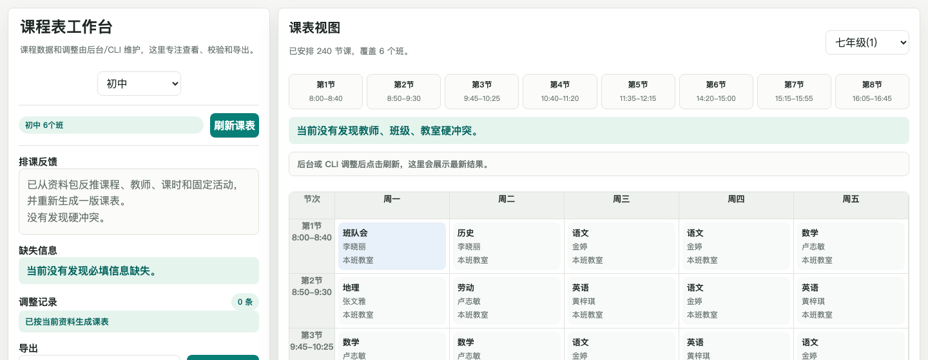
能力展示
排课能力展示：AI 可以处理复杂学校流程
已基于学校正式材料完成可演示版本，正在与老师做最后校准；排课能力将作为下一阶段重点场景继续打磨。
真实材料
规则识别
生成课表
冲突检查
局部调整
结果导出
能力重点
读取真实材料
检查排课冲突
支持局部调整
导出结果文件
AI 教育智能体建设沟通材料
04

Slide 5
产品判断
个人助手验证需求，学校级智能体沉淀能力
第一阶段验证了真实需求，下一阶段把共性流程沉淀为学校统一能力。
每位老师的个人 AI 助手
广大附教育智能体
升级
直接进入个人电脑
云端 24 小时在线
适合启动试点
多人独立会话
体验接近个人助手
沉淀学校资料和流程能力
但经验容易分散
形成组织级 AI 资产
本地能力仍保留：老师需要处理本机文件时，可通过上传、授权或本地连接让云端智能体访问材料。
AI 教育智能体建设沟通材料
05

Slide 6
第二阶段交付
建设 24 小时在线的“广大附教育智能体”
45 天内形成可用版本、首批重点场景和展示材料，为持续迭代奠定基础。
统一入口
资料库初版
老师、教务、总务、校办可用
广大附
教育智能体
文件归档、检索、问答、引用
重点场景深化
通用办公支持
排课辅助、总务台账，形成真实案例
文档、会议纪要、资料检索，并沉淀成果材料
AI 教育智能体建设沟通材料
06

Slide 7
学校价值
对老师像助手，对学校是可持续积累的智能资产
同一个入口，对不同层级产生不同价值。
老师
处理文档、表格、通知、课件、备课、材料整理
越用越有价值
资料、流程、模板、案例和技能不再散落在个人电脑和聊天记录里，而是沉淀为学校资产。
部门
沉淀流程、模板、台账、协作方式和可复用能力
学校
形成资料库、校本经验、教师案例和 AI 示范成果
AI 教育智能体建设沟通材料
07

Slide 8
政策窗口
教育智能体建设对齐政策场景与成果申报
下一阶段同步沉淀真实场景、使用数据和展示材料，为后续案例征集、场景示范和典型应用储备成果。
案例征集
场景示范
典型应用
广州市教师数字素养实践活动已设置学校全面深化应用案例、用 AI/创 AI/护 AI 案例、融合创新教学案例。
广州 2026 年 AI+教育教学应用场景发布目标不少于 30 个，2026-2028 年不少于 100 个。
广东全域场景应用强调“场域—场景—典型应用”，后续省级典型应用超市会持续培育案例。
对广大附的机会：以真实使用为基础，形成可展示、可评估、可复制的 AI 教育融合成果。
来源：广州市教育局 2026 教师数字素养实践活动通知；广州市人工智能产业 2026 工作要点；广东省教育厅全域场景应用指南政策解读。
08

Slide 9
示范路径
从试点学校，到 AI 示范校园成果
示范成果来自真实使用、真实场景和可复盘材料的持续积累。
真实使用
教育智能体
重点场景
案例沉淀
材料包
窗口匹配
老师和部门持续使用
云端主体与资料库
排课 / 总务 / 资料库
教师/部门/学校案例
方案、报告、截图、数据
案例、场景、申报
建议学校指定项目负责人，开放首批真实材料，组织关键老师反馈；项目团队负责技术建设、场景落地、成果整理和窗口跟踪。
AI 教育智能体建设沟通材料
09

Slide 10
建议启动第二阶段建设
把第一阶段试点升级为正式的“广大附教育智能体”建设项目。
标准服务
建议确认三项启动条件
48,000 元 / 季度
是否进入第二阶段建设
具体服务周期与支持方式可在合作文件中确认。
是否指定校内项目对接人
是否确定排课、总务台账、资料库为首批场景
前期试点已经验证基础可行性，下一阶段重点是将分散能力沉淀为学校可持续使用的智能资产。
10

